Slide 1

Tecnología de Redes 2634 Introducción a las Comunicaciones 3007
Servicios de Internet Nº 1
Topología Interna CPD
2022
Notes:
Presentación de PowerPoint Nro. 22
4-1-1 Tecbared-Introcom-22-2022---1.pptx

Slide 2

Tecnología de Redes 2634 Introducción a las Comunicaciones 3007
PABLO ALEJANDRO LENA
plena@unlam.edu.ar
MARIO KRAJNIK
mariokrajnik@yahoo.com.ar
2022
Notes:
2

Slide 3
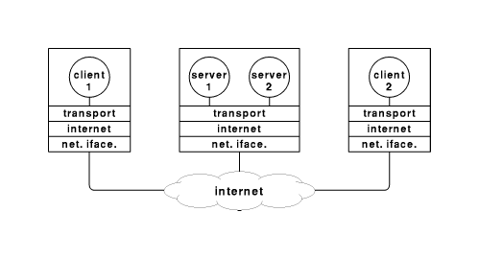
Servicios de Internet Arquitectura Cliente-Servidor

Slide 4
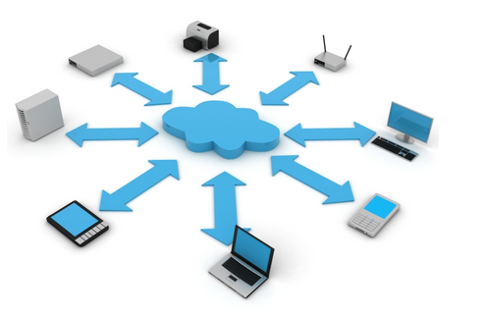

Arquitectura de Cloud - Computing

Slide 5
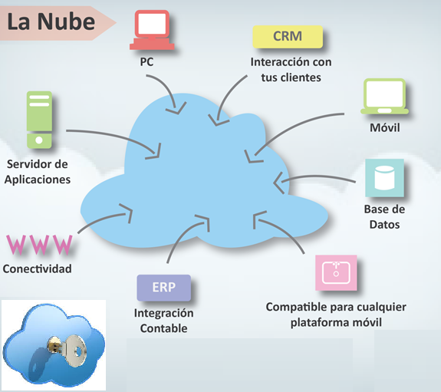
LA NUBE (Cloud Computing)
Notes:
La “Nube”, como bien le dicen, es el nombre corto que coloquialmente se utiliza para referirse a las tecnologías de Cloud Computing.
Más allá de ser una tecnología, involucra un ecosistema de herramientas, aplicaciones e infraestructura que soporta una genial y moderna forma de trabajo. La nube es un espacio que, de forma sencilla, permite sincronizar nuestro trabajo, contenido o archivos, en cualquier dispositivo que esté enlazado a esta. Es más, si lo ponemos un poco más sencillo, es la forma de:
Tener todos nuestros archivos sincronizados en todos nuestros equipos.
Respaldar toda la información en un lugar externo a nuestro equipo
Consumir recursos de “otra computadora compartida” en lugar de la nuestra.
Trabajar con contenidos que no tenemos físicamente en nuestro equipo.
Trabajar de forma colaborativa, simultánea e incluso remota.

Slide 6
Centro de Comunicaciones y Redes Tendencias de Red
Conexiones de comunicaciones de datos redundantes.
Servidores virtuales de alta velocidad granjas de servidores o clústeres de servidores.
Sistemas de almacenamiento redundante – SAN.
Notes:
Un centro de datos es una instalación utilizada para alojar sistemas de computación y componentes relacionados, entre los que se incluyen los siguientes:
Conexiones de comunicaciones de datos redundantes
Servidores virtuales de alta velocidad (en ocasiones, denominados “granjas de servidores” o “clústeres de servidores”)
Sistemas de almacenamiento redundante (generalmente utilizan tecnología SAN)
Fuentes de alimentación redundantes o de respaldo
Controles ambientales (p. ej., aire acondicionado, extinción de incendios)
Dispositivos de seguridad

Slide 7
Centro de Comunicaciones y Redes Tendencias de Red
Fuentes de alimentación redundantes o de respaldo (UPSs /Generadores).
Controles ambientales Integrales
Accesos Restringido
Aire Acondicionado
Extinción de Incendios
Dispositivos de Seguridad.
Notes:
Un centro de datos es una instalación utilizada para alojar sistemas de computación y componentes relacionados, entre los que se incluyen los siguientes:
Conexiones de comunicaciones de datos redundantes
Servidores virtuales de alta velocidad (en ocasiones, denominados “granjas de servidores” o “clústeres de servidores”)
Sistemas de almacenamiento redundante (generalmente utilizan tecnología SAN)
Fuentes de alimentación redundantes o de respaldo
Controles ambientales (p. ej., aire acondicionado, extinción de incendios)
Dispositivos de seguridad

Slide 8
Servicios de Internet
Se identifican con :
Dirección IP.
Nombre de Dominio Único.
Puerto Asociado a cada Servicio Solicitado.
Cada Servicio (Server).
Escucha permanentemente cada Puerto.

Slide 9
Servicios de Internet
Puerto : identificador único del servicio Deseado.
Lo utiliza TCP para identificar los Servicios.
El protocolo usa el identificador para dirigir las solicitudes de entrada al servidor adecuado .
Numero Entero de 32 Bits (IPv4).
Numero Hexadecimal de 128 Bits (IPv6).

Slide 10
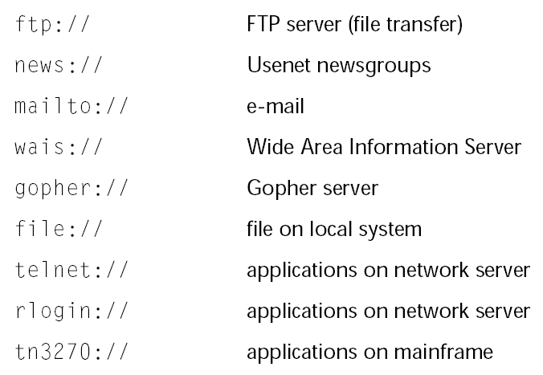
Servicios de Internet
WWW Web Internet
WWW2 Web Internet 2

Slide 11
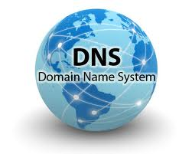
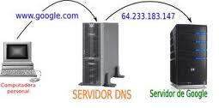

DNS – Sistema de Nombres de Dominio
Notes:
11
Debido a los desafíos asociados con la administración de direcciones estáticas, los dispositivos de usuarios finales a
menudo poseen direcciones dinámicamente asignadas, utilizando el Protocolo de configuración dinámica de host
(DHCP), como se muestra en la figura.
El DHCP permite la asignación automática de información de direccionamiento como la dirección IP, la máscara de
subred, el 209ersión por defecto y otra información de configuración. La configuración del sevidor DHCP requiere que un
bloque de direcciones, llamado conjunto de direcciones, sea definido para ser asignado a los clientes DHCP en una red.
Las direcciones asignadas a este pool deben ser planificadas de manera que se excluyan las direcciones utilizadas para
otros tipos de dispositivos.
DHCP es generalmente el método preferido para asignar direcciones IP a los hosts de grandes redes, dado que reduce la
carga para al personal de soporte de la red y prácticamente elimina los errores de entrada.
Otro beneficio de DHCP es que no se asigna de manera permanente una dirección a un host, sino que sólo se la “alquila”
durante un tiempo. Si el host se apaga o se desconecta de la red, la dirección regresa al pool para volver a utilizarse. Esta
función es muy útil para los usuarios móviles que entran y salen de la red.

Slide 12
DNS - Sistema de Nombres de Dominio
Conjunto de protocolos y servicios sobre una red TCP/IP, permite a los usuarios de red utilizar nombres jerárquicos sencillos para comunicarse con otros equipos, en vez de memorizar y usar sus direcciones IP.
Usado en Internet y en Redes Privadas Actuales.
Servicios como: browsers, servidores de Web, FTP y Telnet; utilizan DNS.

Slide 13
DNS - Sistema de Nombres de Dominio
DNS define:
Un modelo de base de datos para almacenar información sobre direcciones.
Un mecanismo para preguntar y actualizar información sobre direcciones en la base de datos.
Un mecanismo para replicar información entre servidores.
18/05/2022
13
Notes:
DNS define:
Un modelo de base de datos para almacenar información sobre direcciones.
Un mecanismo para preguntar y actualizar información sobre direcciones en la base de datos.
Un mecanismo para replicar replicar información entre servidores.
Una zona DNS es una porción del espacio de nombres DNS sobre la que un servidor DNS tiene autoridad. Dentro de una zona DNS, hay registros de recurso (RR), que definen los hosts y otro tipo de información que completan la base de datos de la zona. Hay varios tipos de zona: - Zonas primarias: Contienen la copia principal de los RR de la zona. Los cambios y actualizaciones de la zona se producen en la zona primaria. Si queremos crear un nuevo dominio DNS tendremos que crear una zona primaria. La zona DNS primaria se almacena en un archivo local (en Windows tiene extensión .dns) del servidor. - Zonas secundarias: Las zonas secundarias son copias no editables de las zonas primarias. Se usan para balanceo de carga y tolerancia a fallos. Períodicamente, según la configuración, la DNS primaria realiza una "transferencia de zona" a la secundara. Si la DNS primaria cae, durante un tiempo, la DNS secundaria asumirá las respuestas, aunque pasado un periodo de tiempo especificado por el administrador (TTL o Time To Live), la zona secundaria caducará. Antes de que esto ocurra, la DNS primaria debe ser rearmada. - Zonas integradas con Active Directory

Slide 14
DNS - Sistema de Nombres de Dominio
El Nombre consta de una Secuencia de segmentos alfanuméricos separados por puntos.
Sistema de Nombres Jerárquicos siendo la parte mas significativa a la Derecha.
La parte de la izquierda corresponde al nombre de una computadora.
Los otros segmentos del nombre corresponden al Grupo al cual pertenecen.

Slide 15
Estructura de un Nombre
Más
específico
Menos
específico
www.aa.aatec.edu.ar
País
Tipo de Organización/Dominio
Nombre de la Organización
Servidor
Servicio
Existe una estructura jerárquica para la designación del nombre asignado a una estación o dispositivo en la red.

Slide 16
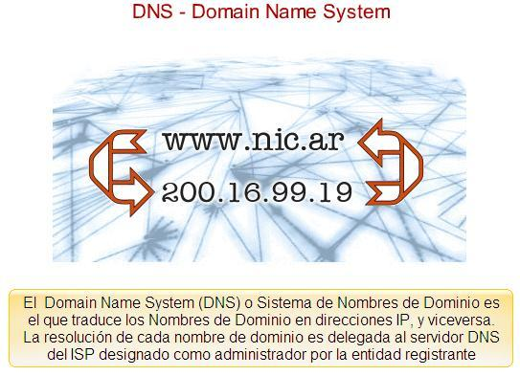

Estructura de un Nombre

Slide 17
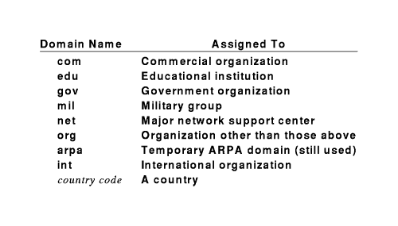
DNS - Sistema de Nombres de Dominio

Slide 18
DNS - Sistema de Nombres de Dominio
.aereo Industria del Transporte Aéreo
.biz Negocios
.coop Cooperativas
.Info Varios usos
.museum Museos
.name Individuales
.pro Profesionales
.tur Turismo
.tv Tuvalu /.tv premium

Slide 19
DNS - Sistema de Nombres de Dominio
Estructura Geográfica de Registro identificando al País.
Las Organizaciones Propietarias del Domino Registrado con Direcciones IP ante NIC local/InterNIC pueden decidir si agregan alguna estructura jerárquica adicional.
No existen Normas ni patrones informes para las Estructuras Jerárquicas Adicionales.
Cada Servidor sabe como llegar a la raíz y los mismos son autoridades de los nombres de inferior Jerarquía.

Slide 20
DNS - Resolución de Nombres
Resolución del nombre  RESOLUTOR.
Componente del Sistema Operativo del cliente y servidor que realiza solicitudes de DNS.
El Software toma el argumento o cadena de caracteres y devuelve el listado de direcciones que corresponden al nombre Especificado.
Cada Resolutor se configura con la lista del Servidor local de nombres de dominio (NIC).
Notes:
Un resolutor es un proceso que gestiona el proceso de consulta y recepción de respuesta de datos DNS. Los resolutores están presentes en los clientes, y en los servidores que intentan responder a consultas de clientes, que a priori no saben consultar. Una consulta es una petición de información enviada a un servidor DNS. Hay tres tipos de consulta: recursiva, inversa o interativa
el resolutor de DNS es un componente del sistema que realiza solicitudes de DNS a otro u otros servidores de DNS. La pila de TCP/IP se configura, normalmente, con la dirección de IP de al menos un servidor de DNS al que el resolutor envía una o más solicitudes de información de DNS. el resolutor forma parte del servicio Cliente de DNS. Este servicio se instala automáticamente cuando se instala TCP/IP y se ejecuta como parte del proceso. En Windows , el resolutor de DNS es un componente del sistema que realiza solicitudes de DNS a otro u otros servidores de DNS. La pila de TCP/IP de Windows se configura, normalmente, con la dirección de IP de al menos un servidor de DNS al que el resolutor envía una o más solicitudes de información de DNS.
El resolutor forma parte del servicio Cliente de DNS. Este servicio se instala automáticamente cuando se instala TCP/IP y se ejecuta como parte del proceso Services.Exe. Como la mayoría de los servicios de Windows , el servicio Cliente de DNS se activa en el dominio System de Windows.
La resolución de nombres de DNS se produce cuando un resolutor, en un host, envía a un servidor de DNS un mensaje de solicitud con un nombre de dominio. El mensaje de solicitud indica al DNS que busque el nombre y devuelva ciertos RR. El mensaje de solicitud contiene el nombre de dominio a buscar y un código que indica los registros que se deben devolver.
Un cliente envía una solicitud de DNS pidiendo al servidor de DNS todos los registros A de kona.midominio.com. La respuesta a la solicitud contiene la entrada de solicitud y los RR de respuesta.
Resolución de alias
Si el resolutor intenta realizar resolución de nombres de un nombre que indique el usuario, no sabe a priori si el nombre se refiere a un RR (A) de host o a un CNAME. Si se refiere a un CNAME, el servidor puede devolver el CNAME. Sin embargo, en este caso, el CNAME debe resolverse todavía. Para evitar tráfico extra de DNS, cuando un servidor de DNS devuelve un CNAME en respuesta a una búsqueda de registro de host, el servidor de DNS también devuelve el registro A relativo al CNAME.
El cliente de DNS envía una solicitud de DNS al servidor de DNS solicitando el registro Host de nsl.midominio.com, que en realidad es un alias de kona.midominio.com. En la respuesta de DNS existen dos RR de respuesta. El primero es el RR CNAME de nsl.midominio.com, que contiene el nombre canónico. El segundo RR de respuesta es el registro Host de kona.midominio.com, que contiene la dirección de IP de este equipo.

Slide 21
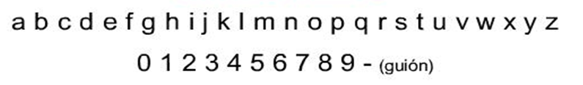
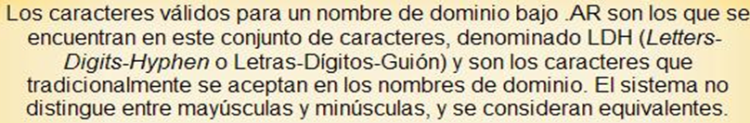
Estructura de un Nombre Sintaxis de Nombre de Dominio
Caracteres Permitidos
Longitud máxima : 19 caracteres
nombre-dominio

Slide 22
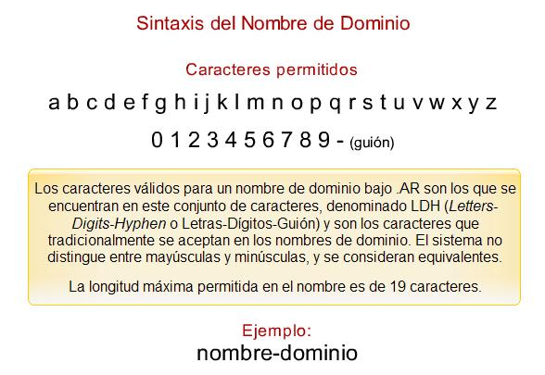
Estructura de un Nombre Sintaxis de nombre de Dominio

Slide 23
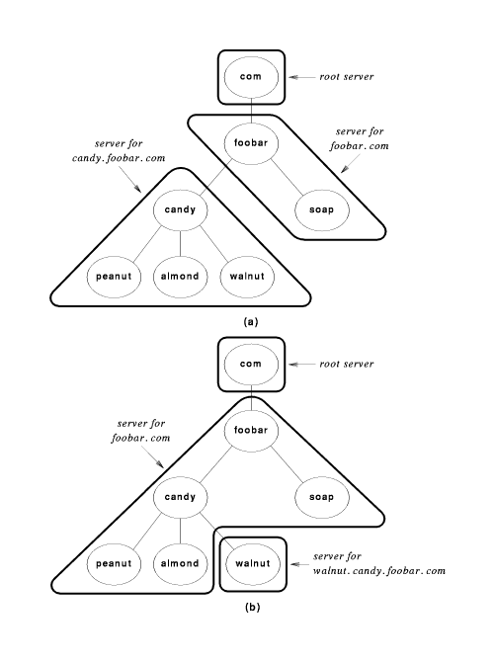
DNS - Sistema de Nombres de Dominio

Slide 24



InterNIC Servicio de Base de Datos y de Directorio
Servicio Internacional y fuente de información de documentos de Internet.
Administración de elementos técnicos del DNS.
Servicio de Registro de Red  Registro de Direcciones IP y Nombres de dominio.  IANA
InterNIC : delega sus funciones en los NIC de cada País.
NIC Argentina :
 Secretaria Legal y Técnica de la PN.

Slide 25
DNS – Servidor de Nombre de DOMINIO
El SERVIDOR de Nombres de Dominios (DNS) es servicio que permite a los usuarios de red entregar una URL y recibir una Dirección IP para realizar la conexión.
Trabajan el forma Jerárquica y se estructuran de acuerdo a la Topología/ Tipo de Red.
DNS Primario (Extranet).
DNSs Secundarios (Intranet).
Notes:
Un servidor DNS (Servidor de nombre de dominio, del inglés, Domain Name Server) es la tecnología encargada de enlazar los dominios que colocamos en la barra de navegadores a las direcciones IP de los servidores. En estos servidores es donde se encuentra realmente nuestro contenido, actuando como si fuera un enlace.
Cuando adquirimos un dominio, el registrador nos adjudica sus servidores DNS por defecto. Gracias a ello podemos establecer los registros que necesitemos para apuntar a nuestra página web, crear subdominios o configurar el servidor de correo. En definitiva, conectar el dominio con la red.
En algunas ocasiones, podemos preferir modificar estos DNS para gestionarlos con otro proveedor. Esto no implica que el dominio se cambie de registrador, simplemente que tendremos que introducir los registros en este nuevo proveedor.
También nos encontramos con que el router tiene su propio DNS asignado para realizar esta conversión dominio-ip, aunque ese caso es diferente del que trata este artículo.
Problemas con los DNS
En algunas ocasiones, antes de realizar estos cambios, nos surgen diferentes adversidades como por ejemplo el tiempo necesario para que estos cambios se hagan efectivos. En algunos casos, puede llevar hasta 48h. Por tanto, lo recomendable es que tengamos los mismos registros en ambos DNS(el actual y el nuevo) para que nuestros usuarios no noten el cambio. Un registro es la manera de establecer la relación entre el dominio y la dirección IP. Por ejemplo, para unir nuestro dominio con un servidor podemos usar los de tipo A(en los que se coloca una dirección IP) o CNAME(en los que se coloca un dominio) y, en el caso de que queramos configurar un servidor de correo, serán imprescindibles los registros MX.
También existirán otros problemas que pueden estar ocasionados por el cambio de servidor.
Cómo configurar un servidor DNS
En esta ocasión vamos a realizar un ejemplo en el que tenemos un dominio que está comprado en Namecheap y vamos a cambiar los servidores DNS, que actualmente son los de Namecheap, a DNSimple.
DNSimple es una aplicación especializada únicamente en la administración de DNS. Destacamos que, entre sus caracterísitcas, cuentan con una API REST para proyectos más complejos.
Para ello, debemos de acceder al panel de configuración del dominio en Namecheap. En él, navegamos hasta la opción Nameservers y con la opción Custom DNS establecida, colocaremos las direcciones DNS.
En el caso de DNSimple tendremos que establecer los siguientes DNS: ns1.dnsimple.com, ns2.dnsimple.com, ns3.dnsimple.com y ns4.dnsimple.com.
Cuando se hagan efectivos los cambios de servidores se aplicarán los registros que hayamos añadido en nuestro nuevo servidor de DNS. En el caso de que no hayamos añadido registros, debemos de comenzar a hacerlo en DNSimple para que nuestro dominio actúe acorde con los que introduzcamos.
Generalmente, cuando se realiza un cambio de estas características, nos suelen proveer de dos direcciones de servidor DNS y es más que suficiente para hacer el cambio. Se pueden añadir más si en nuestro caso es requerido, como en el ejemplo de la imagen.
Mejores DNS
Una vez hemos aprendido a cambiar los DNS nos encontramos en la cuestión de poder decidir cúal es el mejor proveedor para ello.
Conclusiones finales
Si estamos comenzando a trabajar con nuestro proyecto en línea, es de vital importancia que tengamos conocimiento sobre los DNS ya que nos será fundamental a la hora de configurar el dominio del proyecto o los correos llamados "de empresa".
Recomendamos que realices alguna prueba con otro dominio que tengas o con tu nuevo dominio si el proyecto aún no es público para comenzar a familiarizarte y saber solucionar los problemas que te puedan surgir en este proceso.
También es importante que, en el caso de que tengas un proyecto en producción, realices los cambios días antes por ese delay que pueda haber y coloques en ambos los mismos registros antes de cambiar nada, de manera que el usuario no note cambio alguno.

Slide 26
DNS – Registros DNS
Registro A: Convertir nombres de host en direcciones IP.
Registro CNAME: Se utiliza para crear nombres de host adicionales (alias), y para crear diferentes servicios bajo una misma dirección IP.
Registro NS: indica los servidores de DNS autorizados para el dominio.
Registro MX: Se utiliza para asociar un nombre de dominio a una lista de servidores de correo para la recepción de emails.
Registro SPF: define qué servidores están autorizados para enviar correo electrónico con nuestro dominio.
Notes:
¿Qué tipo de registros DNS existen y para qué sirven?
El lugar donde se configuran las entradas DNS para cada dominio son los servidores de nombres. Los diferentes tipos de entradas de registro son:
Registro A: Este registro se utiliza para convertir nombres de host en direcciones IP.
Registro CNAME: Se utiliza para crear nombres de host adicionales (alias), y para crear diferentes servicios bajo una misma dirección IP.
Registro NS: indica los servidores de DNS autorizados para el dominio, es decir, a quién hay que preguntar para saber acerca de los registros de midominio.info.
Registro MX: Se utiliza para asociar un nombre de dominio a una lista de servidores de correo para la recepción de emails. Nos interesa si queremos realizar redirecciones de nuestro correo o utilizar nuestro correo electrónico con otro proveedor.
Registro SPF: define qué servidores están autorizados para enviar correo electrónico con nuestro dominio.

Slide 27
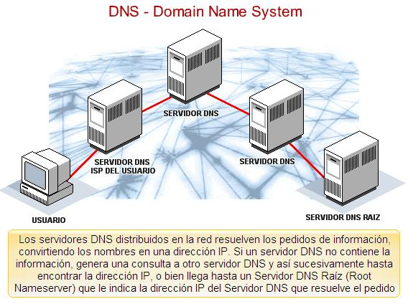
DNS – Servidor de Nombre de DOMINIO

Slide 28
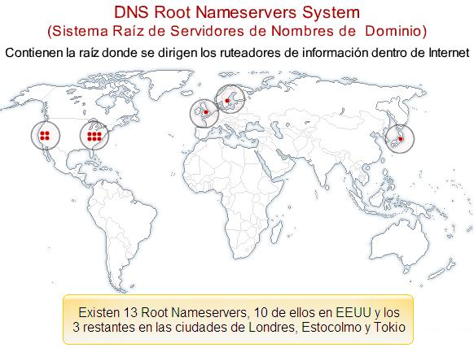
DNS – Servidor de Nombre de DOMINIO

Slide 29
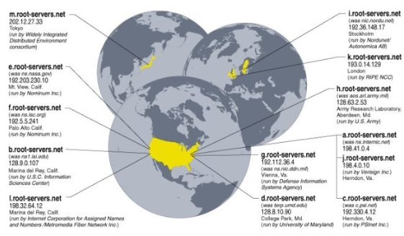
DNS – Servidor de Nombre de DOMINIO

Slide 30
Servicios de Internet - Wais Servidores de Información de Largo Alcance
Son Bases de datos de documentos indexados.
Basado en el Protocolo ANSI Z39.50.
Pueden accederse a través de Telnet.
Pueden accederse a través de WWW.
Busca un tópico en todas las bases de datos disponibles en la red.
El Servidor mantiene un índice global de todo el mundo lo que permite una búsqueda de alto detalle.
Notes:
Z39.50 es un protocolo cliente-servidor dirigido a facilitar la búsqueda y recuperación de información en distintos sistemas a través de una misma interfaz. Su aplicación en el mundo de las bibliotecas y de los centros de documentación permite la consulta de recursos distribuidos en distintas bases de datos, desde un mismo punto de acceso.
Está cubierto por el estándar ANSI/NISO Z39.50 y el estándar ISO 23950.

Slide 31
Servicios de Internet - Gopher Servicio de Distribución de Información
Gopher permite visualizar Directorios y bajar información.
Posee una interfaz basada en menú y trabaja con los siguientes componentes.
Items  Directorios, Archivos de Texto, Una Imagen o Búsqueda.
Documento  Información incluida en un Item.
Bookmark  Señalador o entrada de menú asociada.
Server  Servidor de Documentos.

Slide 32
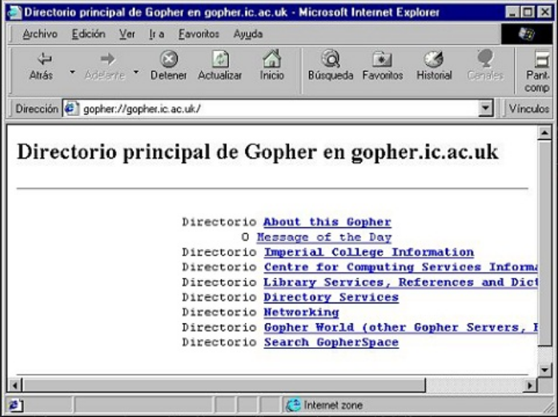
Servicios de Internet - Gopher Servicio de Distribución de Información

Slide 33
Servicios de Internet - Archie Servicio de Distribución de Información
Permite la localización de información y transferirlos utilizando FTP.
También las búsquedas pueden encararse a través de Telnet o Correo Electrónico.
Trabaja con Arquitectura Cliente-Servidor, necesita de la interfaz de cliente para el usuario.-

Slide 34
Servicios de Internet - Archie Servicio de Distribución de Información
Descendiente del servicio Gopher.
Protocolo que interpreta ficheros de una maquina remota.
Puede interpretar Texto, , imágenes, sonidos y Secuencias de video.
Para ello utiliza el HTML (Hypertext Markup Language) Mucha información en archivos pequeños.

Slide 35
Servicios de Internet - WWW WORLD WIDE WEB
Colección de Ficheros o Páginas WEB que incluyen información en forma de textos, gráficos, sonidos y video además de Links o Vínculos con otros ficheros.
Los ficheros son identificados por un Localizador Universal de Ficheros (URL) que especifica el Protocolo de Transferencia, la dirección de Internet de la máquina y el Nombre del fichero .
https://www.argentina.gob.ar/salud/sarampion

Slide 36
Servicios de Internet - WWW WORLD WIDE WEB
El visualizador (Navegador) es un programa interactivo que permite al usuario ver la información de la WWW. La información tiene objetos seleccionables para que el usuario vea otra información.
La mayoría tiene una interfaz para apuntar y seleccionar elementos de Hipertexto/Hipermedia.

Slide 37
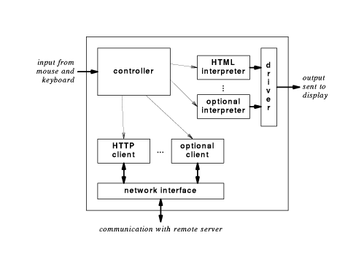
Servicios de Internet - WWW Visualizador - Componentes

Slide 38
Servicios de Internet FTP :Protocolo de Transferencia de Archivos
Aplicación que opera sobre TCP. (RFC 959).
Se utiliza para Operaciones Básicas sobre Archivos y Transferencias en Redes de Área Extensa.
Normalmente, para acceso a un Host solicita Nombre de Usuario y Contraseña.
Las contraseñas las envía encriptadas  garantiza su privacidad (No Hay Encriptación de Datos) .
Establece un canal Lógico entre ambos Host.
Conexión de control  Puerto 21
Transferencia de los datos  Puerto 20 o superior a 1023
Notes:
El servicio FTP permite la utilización de un sistema de archivos remotos como si fuera local mediante el protocolo FTP, el cual utiliza una conexión de control
(puerto 21) y otra para transferencia de los datos (puerto 20 o superior a 1023).
.
2.
El cliente puede acceder al servidor sin negociar el puerto de datos al que acceder para
realizar la transferencia de información (
modo activo
), o bien negociarlo con el servidor
(
modo pasivo
).
3.
Los archivos y directorios remotos se ubican en un dire
ctorio denominado sitio FTP, lugar
donde se ponen a disposición de cualquier usuario (
acceso público
), o para unos
determinados usuarios (
acceso privado
).
4.
La configuración del servicio requiere como mínimo establecer el directorio del servidor que
ejercerá como
raíz del sitio.
Adicionalmente se pueden modificar los parámetro por defecto
como el puerto de escucha, o indicar otros parámetros como la
restricción a los usuarios
a
un directorio particular.
5.
La instalación de este servicio en Windows requi
ere la instalación del
Administrador de
Servicios de Internet
y el
Servicio FTP
de la utilidad
IIS.
La configuración en versiones Server
respecto a versiones cliente como 7 y 8 difiere tanto en su aspecto como en las posibilidades
de configuración. Un parámetro interesante es la creación de
sitios virtuales
utilizando
directorios remotos.
6.
Al ser un servicio no seguro, suele utilizarse para la lectura de información, empleándose
otros serv
icios de acceso remoto como
SSH
(protocolo
SFTP
o
Secure Shell File Transfer
Protocol
)
para obtener mayor seguridad
operando en el puerto 22 y usando un único canal
para la comunicación (al contra
rio que el FTP, que usa dos)
,
o
utilizando
FTP
S
mediante el
establecimiento de conexiones
SSL
(
Secure Socket Layer
)
o
T
L
S
(Transfer La
y
er Security)
de
forma explícita o implícita.
7.
La utilización conjunta
del protocolo FTP y SSL/TSL tiene dos modos de funcionamiento:
Explícito o FTPES
(el cliente se
conecta al
puerto habitual FTP (21) y explícitamente cambia a
un modo seguro utilizando TSL o SSL para transferir la información).
Implícito
o FTPS (el
clien
te asume el modo seguro con TSL o SSL desde el
inicio
de la conexión, antes de transferir
la información. Habitualmente se
utiliza
el puerto 990 en v
ez
del
habitual
puerto 21)
.
8.
El protocolo
TFTP
(
Trivial
F
ile
T
ransfer
P
rotocol
)
,
variante del protocolo FTP
pero mucho más
simplificado
,
prescinde de la conexión de control.
Es utiliza
do para instalaciones o arranque
d un sistema operativo mediante red, requiriéndose protocolos adicionales mediante discos
de arranque o tarjetas con soporte PXE
(
Preboot eXecution Environmet o Entorno de
Ejecución de Prearranque
)
.

Slide 39
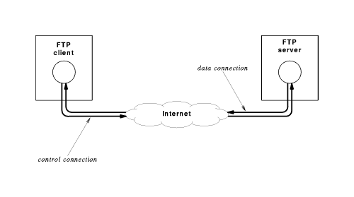
Servicios de Internet FTP :Protocolo de Transferencia de Archivos

Slide 40
Servicios de Internet TFTP :Protocolo de Trivial de Transferencia de Archivos
Diseñado para realizar transporte de archivos en forma sencilla  Variante del protocolo FTP.
Prescinde de la conexión de control.
Sin autenticaciones de seguridad.
Se utiliza para anular la carga de trabajo de FTP. Es muy eficiente.
Es usado normalmente dentro de una LAN.
Es arriesgado su Uso en WAN.
Notes:
El protocolo TFTP (Trivial File Transfer Protocol ), variante del protocolo FTP
pero mucho más simplificado, prescinde de la conexión de control.
Es utilizado para instalaciones o arranque de un sistema operativo mediante red, requiriéndose protocolos adicionales mediante discos de arranque o tarjetas con soporte PXE(Preboot eXecution Environmet o Entorno de
Ejecución de Prearranque).

Slide 41
Servicios de Internet SFTP :Protocolo de Transferencia de Archivos Seguro FTPS : Protocolo Seguro de Transferencia de Archivos
Protocolo de Transferencia de Archivos Seguro para conexiones remotas.
Puede utilizar para la encripción de datos en el transporte:
SSH en el Puerto 22  SFTP
SSL /TLS Puerto 990  FTPS
Servicios que sincronizan Usuarios habilitados en AD/LDAP.
Puede Trabajar con:
Certificados SSL /X509
Claves Publicas/Privadas SSH
Notes:
Al ser un servicio no seguro, suele utilizarse para la lectura de información, empleándose otros servicios de acceso remoto como SSH (protocolo SFTP o
Secure Shell File Transfer Protocol) para obtener mayor seguridad
operando en el puerto 22 y usando un único canal para la comunicación (al encontrario que el FTP, que usa dos), o utilizando STPS mediante el establecimiento de conexiones SSL (Secure Socket Layer) o TLS (Transfer Layer Security)de forma explícita o implícita.
La utilización conjunta del protocolo FTP y SSL/TSL tiene dos modos de funcionamiento: Explícito o FTPES (el cliente se conecta al puerto habitual FTP (21) y explícitamente cambia a un modo seguro utilizando TSL o SSL para transferir la información). Implícito o FTPS (el cliente asume el modo seguro con TSL o SSL desde el inicio de la conexión, antes de transferir la información. Habitualmente se utiliza el puerto 990 en vez del habitual puerto 21.
FTP, SFTP, FTPS, HTTPS, AS2… la variedad de opciones que existen para transferir archivos puede hacer difícil encontrar una respuesta a la pregunta que realmente importa: ¿Cuál es la forma de proteger los datos de su compañía durante una transferencia? Este posteo es una introducción a las diferencias entre los protocolos más populares como FTP, SFTP y FTPS y cuál es la mejor elección para asegurar sus transferencias de archivos.
¿Puedo usar solo FTP?
FTP es un método popular de transferencias de archivos que está vigente desde hace mucho más tiempo que la www, y que no se modificado demasiado desde su creación. En ese entonces, se asumía que la actividad en internet no era maliciosa, de modo que el FTP no fue creado con las funcionalidad para lidiar con las amenazas de seguridad informática a las que nos enfrentamos actualmente.
Los intercambios de datos en FTP utilizan dos canales separados conocidos como el canal de comando y el canal de datos. Con FTP, ambos canales no están encriptados, lo que hace que cualquier dato enviado a través de estos canales sea vulnerable para ser interceptado y leído.
Incluso si usted está dispuesto a asumir el riesgo de un ataque, las regulaciones de la industria como PCI DSS, HIPAA, entre otras, requieren que las transferencias de datos estén encriptadas. Desafortunadamente, más allá de que escala los riesgos de seguridad y aumenta los altos costos dados por el incumplimiento normativo, FTP continúa aumentando su popularidad.
Le recomendamos que evite los protocolos básicos de FTP y elija una opción más segura.
¿Qué es FTPS?
En la década del '90 las preocupaciones sobre la seguridad en internet comenzaron a crecer. En respuesta, Netscape creó el protocolo Secure Sockets Layer (SSL, ahora conocido como TLS) para proteger las comunicaciones a través de la red. SSL fue aplicado a FTP para crear FTPS. Como FTP, FTPS usa dos conexiones, un canal de comando y un canal de datos. Usted puede elegir encriptar ambos, o solo el canal de datos.
FTPS autentica su conexión utilizando un ID de usuario o una contraseña, un certificado, o ambos. Al conectarse al servidor FTPS de un socio comercial, su cliente FTPS chequeará primero si el certificado del servidor es confiable. El certificado se considera confiable si tiene la firma de una autoridad reconocida de certificación (CA), o si el certificado fue firmado por su socio y usted tiene una copia de ese certificado público en su repositorio de claves de confianza. Su socio comercial también puede requerir que usted proporcione un certificado cuando se conecte a ellos. Si su certificado no esta firmado por un CA, su socio puede permitirle firmar su propio certificado, siempre y cuando le envíe de antemano la parte pública para cargarla en su repositorio de claves de confianza.
La autenticación de ID de usuarios puede ser usada con una combinación de certificados y/o contraseñas de autenticación.
¿Qué es SFTP?
Mientras FTPS suma una capa al protocolo FTP. SFTP es un protocolo completamente diferente basado en el protocolo de red SSH (Secure Shell), en lugar del de FTP. A diferencia de FTP y FTPS, SFTP utiliza solo una conexión y encripta tanto la información de autenticación como los datos de archivos que están siendo transferidos.
SFTP proporciona dos métodos para autenticar conexiones. Como en FTP, usted puede utilizar simplemente un ID de usuario o contraseña. Sin embargo, con SFTP estas credenciales están encriptadas, lo que otorga una ventaja de seguridad mayor que FTP. El otro método de autenticación que puede utilizar con SFTP son las claves SSH. Esto incluye, primero, generar una clave SSH privada y una pública. Luego, usted envía su clave SSH pública a su socio comercial y ellos la cargan en su servidor y la asocian a su cuenta. Cuando ellos se conectan a su servidor SFTP, su software cliente transmitirá su clave pública al servidor para su autenticación. Si la clave pública coincide con su clave privada, junto con cualquier usuario o contraseña proporcionada, entonces la autenticación será exitosa.
La autenticación de ID de usuario puede ser utilizada con cualquier combinación de clave y/o contraseña de autenticación.
¿Cuál es la diferencia entre FTPS y SFTP?
Ya hemos establecido que tanto FTPS como SFTP ofrecen una fuerte protección a través de opciones de autenticación que FTP no puede proporcionar. Entonces, ¿por qué elegir una sobre la otra?
Una de las principales diferencias entre FTPS y SFTP es que FTPS utiliza múltiples números de puerto. El primer puerto, para el canal de comando, se usa para la autenticación y comandos de paso. Sin embargo, cada vez que se realiza una solicitud de transferencia de archivo o de listado de directorio, se necesita abrir otro número de puerto para el canal de datos. Entonces, usted y sus socios comerciales deberán abrir un rango de puertos en sus firewalls para permitir sus conexiones FTPS, que pueden ser un riesgo para la seguridad de su red. SFTP necesita un único número de puerto para todas las comunicaciones SFTP, lo que facilita su protección.
Mientras que ambos protocolos tienen sus beneficios, nosotros recomendamos SFTP gracias a su mejor uso con firewalls. Para una empresa, es ideal tener una solución de Managed File Transfer (MFT) que pueda gestionar, monitorizar y automatizar las transferencias de archivos, utilizando una variedad de protocolos, incluyendo FTPS y SFTP. Una solución de MFT es extremadamente valiosa si tiene socios comerciales con distintos requerimientos y tiene funcionalidades adicionales como logs detallados de auditoría para ayudar a cumplir con las regulaciones de la industria.
GoAnywhere es una solución de Managed File Transfer que soporta protocolos SFTP y FTPS.
Descubra qué hay más allá de FTP
Descargue la guía "Más allá del FTP: Seguridad y gestión en la Transferencia de Archivos" para conocer cómo llevar su implementación de FTP a un marco más moderno, seguro y optimizado.

Slide 42
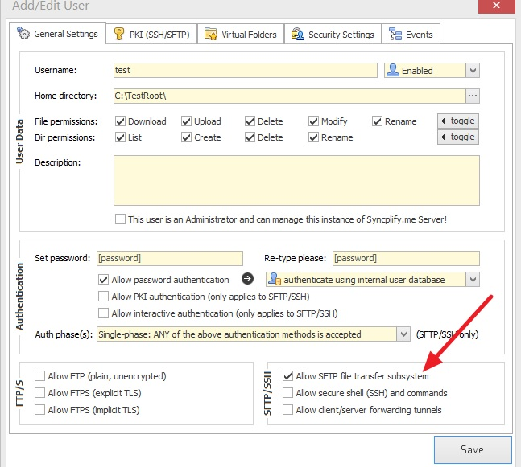
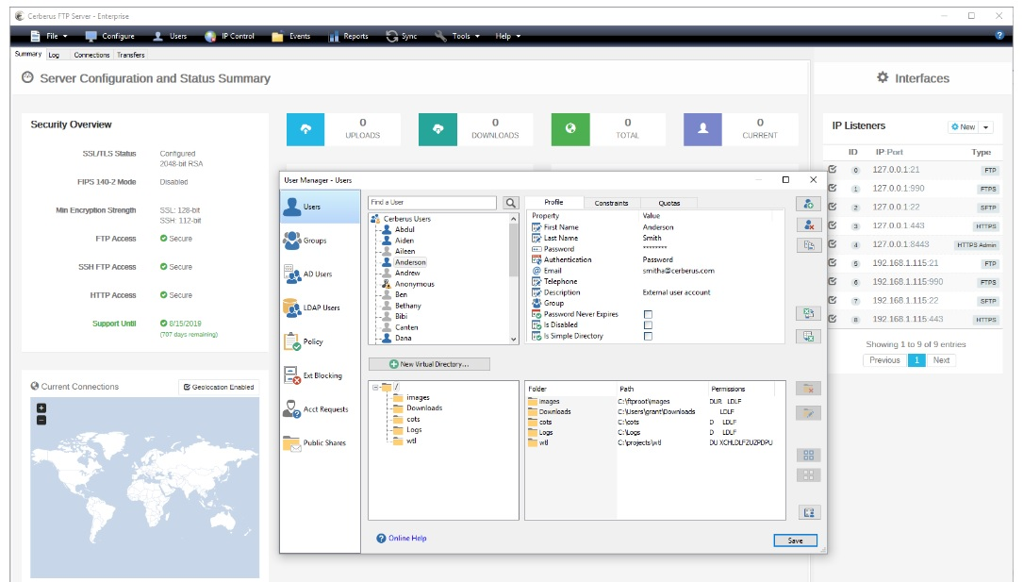
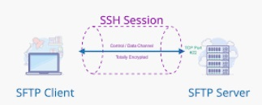
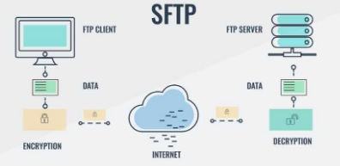
Servicios de Internet SFTP :Protocolo de Transferencia de Archivos Seguro FTPS : Protocolo Seguro de Transferencia de Archivos
Notes:
Al ser un servicio no seguro, suele utilizarse para la lectura de información, empleándose otros servicios de acceso remoto como SSH (protocolo SFTP o
Secure Shell File Transfer Protocol) para obtener mayor seguridad
operando en el puerto 22 y usando un único canal para la comunicación (al encontrario que el FTP, que usa dos), o utilizando STPS mediante el establecimiento de conexiones SSL (Secure Socket Layer) o TLS (Transfer Layer Security)de forma explícita o implícita.
La utilización conjunta del protocolo FTP y SSL/TSL tiene dos modos de funcionamiento: Explícito o FTPES (el cliente se conecta al puerto habitual FTP (21) y explícitamente cambia a un modo seguro utilizando TSL o SSL para transferir la información). Implícito o FTPS (el cliente asume el modo seguro con TSL o SSL desde el inicio de la conexión, antes de transferir la información. Habitualmente se utiliza el puerto 990 en vez del habitual puerto 21.
FTP, SFTP, FTPS, HTTPS, AS2… la variedad de opciones que existen para transferir archivos puede hacer difícil encontrar una respuesta a la pregunta que realmente importa: ¿Cuál es la forma de proteger los datos de su compañía durante una transferencia? Este posteo es una introducción a las diferencias entre los protocolos más populares como FTP, SFTP y FTPS y cuál es la mejor elección para asegurar sus transferencias de archivos.
¿Puedo usar solo FTP?
FTP es un método popular de transferencias de archivos que está vigente desde hace mucho más tiempo que la www, y que no se modificado demasiado desde su creación. En ese entonces, se asumía que la actividad en internet no era maliciosa, de modo que el FTP no fue creado con las funcionalidad para lidiar con las amenazas de seguridad informática a las que nos enfrentamos actualmente.
Los intercambios de datos en FTP utilizan dos canales separados conocidos como el canal de comando y el canal de datos. Con FTP, ambos canales no están encriptados, lo que hace que cualquier dato enviado a través de estos canales sea vulnerable para ser interceptado y leído.
Incluso si usted está dispuesto a asumir el riesgo de un ataque, las regulaciones de la industria como PCI DSS, HIPAA, entre otras, requieren que las transferencias de datos estén encriptadas. Desafortunadamente, más allá de que escala los riesgos de seguridad y aumenta los altos costos dados por el incumplimiento normativo, FTP continúa aumentando su popularidad.
Le recomendamos que evite los protocolos básicos de FTP y elija una opción más segura.
¿Qué es FTPS?
En la década del '90 las preocupaciones sobre la seguridad en internet comenzaron a crecer. En respuesta, Netscape creó el protocolo Secure Sockets Layer (SSL, ahora conocido como TLS) para proteger las comunicaciones a través de la red. SSL fue aplicado a FTP para crear FTPS. Como FTP, FTPS usa dos conexiones, un canal de comando y un canal de datos. Usted puede elegir encriptar ambos, o solo el canal de datos.
FTPS autentica su conexión utilizando un ID de usuario o una contraseña, un certificado, o ambos. Al conectarse al servidor FTPS de un socio comercial, su cliente FTPS chequeará primero si el certificado del servidor es confiable. El certificado se considera confiable si tiene la firma de una autoridad reconocida de certificación (CA), o si el certificado fue firmado por su socio y usted tiene una copia de ese certificado público en su repositorio de claves de confianza. Su socio comercial también puede requerir que usted proporcione un certificado cuando se conecte a ellos. Si su certificado no esta firmado por un CA, su socio puede permitirle firmar su propio certificado, siempre y cuando le envíe de antemano la parte pública para cargarla en su repositorio de claves de confianza.
La autenticación de ID de usuarios puede ser usada con una combinación de certificados y/o contraseñas de autenticación.
¿Qué es SFTP?
Mientras FTPS suma una capa al protocolo FTP. SFTP es un protocolo completamente diferente basado en el protocolo de red SSH (Secure Shell), en lugar del de FTP. A diferencia de FTP y FTPS, SFTP utiliza solo una conexión y encripta tanto la información de autenticación como los datos de archivos que están siendo transferidos.
SFTP proporciona dos métodos para autenticar conexiones. Como en FTP, usted puede utilizar simplemente un ID de usuario o contraseña. Sin embargo, con SFTP estas credenciales están encriptadas, lo que otorga una ventaja de seguridad mayor que FTP. El otro método de autenticación que puede utilizar con SFTP son las claves SSH. Esto incluye, primero, generar una clave SSH privada y una pública. Luego, usted envía su clave SSH pública a su socio comercial y ellos la cargan en su servidor y la asocian a su cuenta. Cuando ellos se conectan a su servidor SFTP, su software cliente transmitirá su clave pública al servidor para su autenticación. Si la clave pública coincide con su clave privada, junto con cualquier usuario o contraseña proporcionada, entonces la autenticación será exitosa.
La autenticación de ID de usuario puede ser utilizada con cualquier combinación de clave y/o contraseña de autenticación.
¿Cuál es la diferencia entre FTPS y SFTP?
Ya hemos establecido que tanto FTPS como SFTP ofrecen una fuerte protección a través de opciones de autenticación que FTP no puede proporcionar. Entonces, ¿por qué elegir una sobre la otra?
Una de las principales diferencias entre FTPS y SFTP es que FTPS utiliza múltiples números de puerto. El primer puerto, para el canal de comando, se usa para la autenticación y comandos de paso. Sin embargo, cada vez que se realiza una solicitud de transferencia de archivo o de listado de directorio, se necesita abrir otro número de puerto para el canal de datos. Entonces, usted y sus socios comerciales deberán abrir un rango de puertos en sus firewalls para permitir sus conexiones FTPS, que pueden ser un riesgo para la seguridad de su red. SFTP necesita un único número de puerto para todas las comunicaciones SFTP, lo que facilita su protección.
Mientras que ambos protocolos tienen sus beneficios, nosotros recomendamos SFTP gracias a su mejor uso con firewalls. Para una empresa, es ideal tener una solución de Managed File Transfer (MFT) que pueda gestionar, monitorizar y automatizar las transferencias de archivos, utilizando una variedad de protocolos, incluyendo FTPS y SFTP. Una solución de MFT es extremadamente valiosa si tiene socios comerciales con distintos requerimientos y tiene funcionalidades adicionales como logs detallados de auditoría para ayudar a cumplir con las regulaciones de la industria.
GoAnywhere es una solución de Managed File Transfer que soporta protocolos SFTP y FTPS.
Descubra qué hay más allá de FTP
Descargue la guía "Más allá del FTP: Seguridad y gestión en la Transferencia de Archivos" para conocer cómo llevar su implementación de FTP a un marco más moderno, seguro y optimizado.

Slide 43
Servicios de Internet SMTP :Protocolo Simple de Transferencia de Correo
Protocolo Simple de Transferencia de Correo.
Protocolo orientado a la conexión.
Basado en RFC 2821 y 822 (Formato de Mensajes).
Utiliza los Puertos 25 y 587 para conectividad entre cliente y el servicio de transporte.
Los Puertos 25, 465 y 475 son utilizados para el transporte al buzón de correos.
Una transacción SMTP tiene 3 secuencias:
MAIL: Dirección Remitente/retorno.
RCPT: Destinatario del mensaje.
DATA: Envió de mensaje de texto.

Slide 44
Servicios de Internet SMTP :Protocolo Simple de Transferencia de Correo
MTA : Agente de Transferencia de Correo.
El más conocido es SENDMAIL (Unix).
Envía y recibe paquetes desde/hasta otros servidores de correo.
Proporciona una interfaz para las aplicaciones accedan al sistema de correo.
Proporciona a los usuarios buzones de correo dotados de una dirección.

Slide 45
Servicios de Internet POP 3 :Protocolo de Oficina de Correo Versión 3
UA : Agente de Usuario (Usuario final)
El UA utiliza POP 3 para comunicarse con el MTA.
El UA Envía y recibe paquetes desde/hasta otros Servidores.
No trabaja en tiempo Real (Carga de la Red).

Slide 46
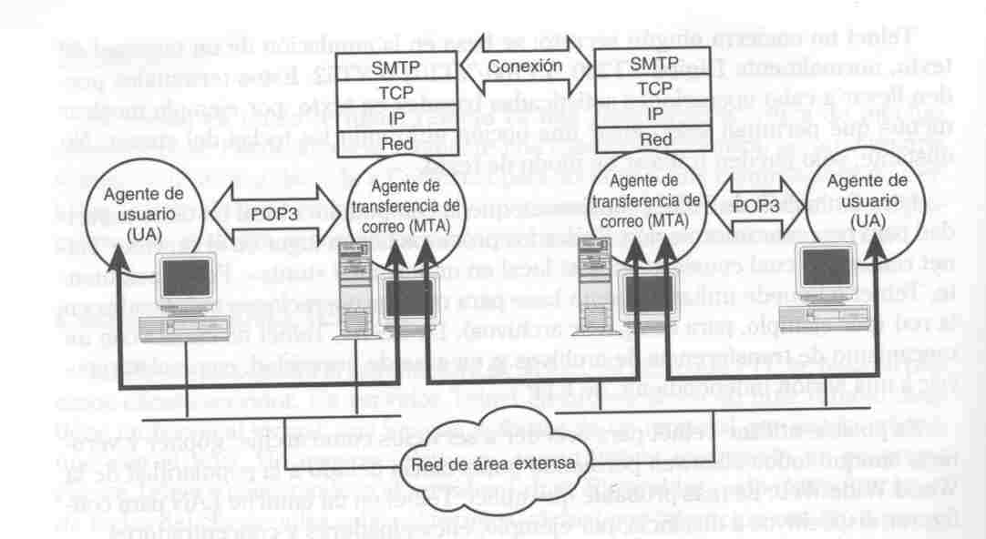
Servicios de Internet Arquitectura de Mensajería SMTP

Slide 47
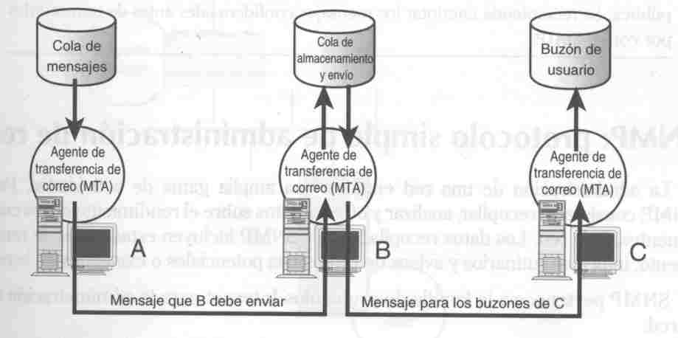
Servicios de Internet Arquitectura de Mensajería SMTP Almacenamiento Temporal y Envío

Slide 48
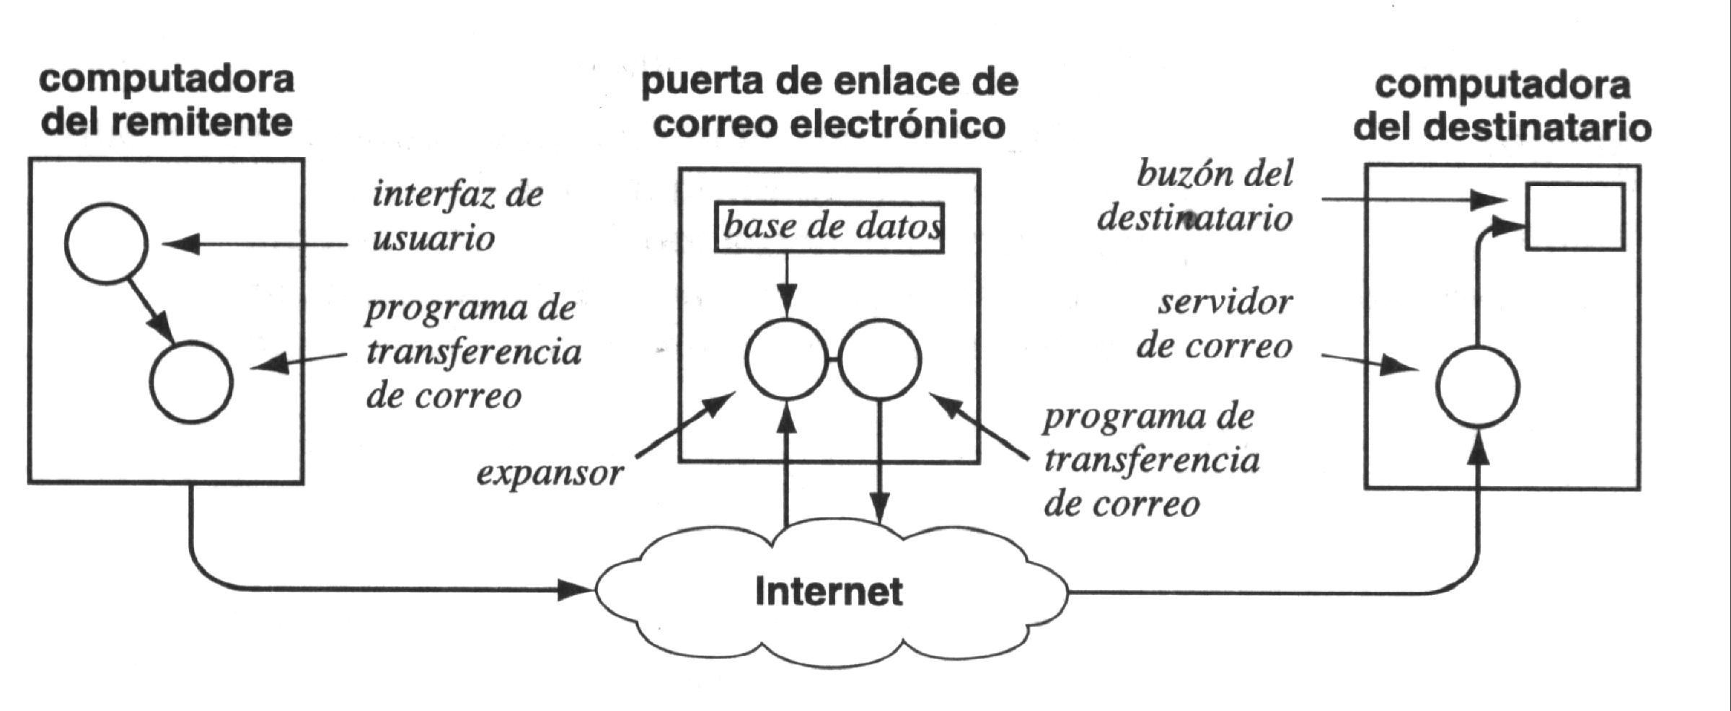
Servicios de Internet Puerta de Enlace de Correo Electrónico DMZ Intranet - Extranet

Slide 49
Servicios de Internet Servidor (Relevador) de Correo Electrónico
Configuración del Buzón de Correos
Nombre de la Cuenta pepe@gmail.com
Alias.
Fecha de Expiración.
Nombre del archivo buzón de correos.
Dirección de Forwardeo.

Slide 50
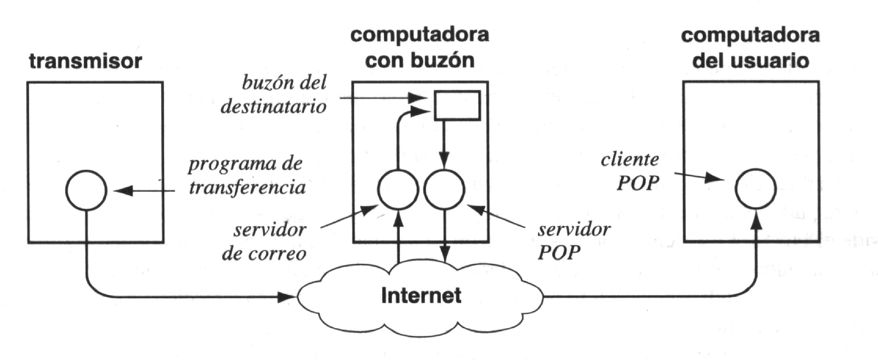
Servicios de Internet Buzón de Correo Electrónico

Slide 51
Servicios de Internet Webmail
Correo electrónico en sitio WEB
Acceso a cuenta a través de Navegador WEB
Administración de Correo electrónico a través de Internet.
Espacio de Almacenamiento Limitado.
Puede replicar con Servidor SMTP.
Privacidad
Nombres de Usuario
Contraseña

Slide 52
Servicio DHCP Protocolo de Configuración Dinámica de Hosts
DHCP (Dynamic Host Configuration Protocol).
Servicio de asignación automática de direcciones IP.
Protocolo Cliente -Servidor - Asigna parámetros (Mascara de Subred, Puerta de enlace y Otros).
Servidor posee una lista de direcciones IP dinámicas y las va asignando a los clientes conforme éstas van estando libres.
Mantiene estado de la posesión de esa IP, cuánto tiempo la ha tenido y a quién se la ha asignado después.
Notes:
DHCP (Dynamic Host Configuration Protocol - Protocolo Configuración Dinámica de Anfitrión) es un protocolo de red que permite a los nodos de una red IP obtener sus parámetros de configuración automáticamente. Se trata de un protocolo de tipo Protocolo Cliente –Servidor en el que generalmente un servidor posee una lista de direcciones IP dinámicas y las va asignando a los clientes conforme éstas van estando libres, sabiendo en todo momento quién ha estado en posesión de esa IP, cuánto tiempo la ha tenido y a quién se la ha asignado después.
Provee los parámetros de configuración a las computadoras conectadas a la Intranet con la pila de protocolos TCP/IP (Mascara de Subred, Puerta de enlace y otros) y también incluyen mecanismos de asignación de direcciones IP
Este protocolo se publicó en octubre de 1993 , estando documentado actualmente en la RFC 2131. Los últimos publicados como RFC 3415 .

Slide 53
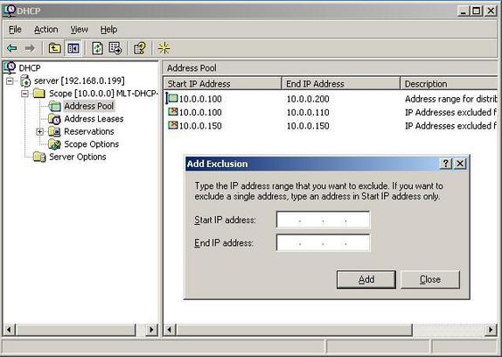
Servicio DHCP Protocolo de Configuración Dinámica de Hosts
18/05/2022
Notes:
DHCP (Dynamic Host Configuration Protocol - Protocolo Configuración Dinámica de Anfitrión) es un protocolo de red que permite a los nodos de una red IP obtener sus parámetros de configuración automáticamente. Se trata de un protocolo de tipo Protocolo Cliente –Servidor en el que generalmente un servidor posee una lista de direcciones IP dinámicas y las va asignando a los clientes conforme éstas van estando libres, sabiendo en todo momento quién ha estado en posesión de esa IP, cuánto tiempo la ha tenido y a quién se la ha asignado después.
Provee los parámetros de configuración a las computadoras conectadas a la Intranet con la pila de protocolos TCP/IP (Mascara de Subred, Puerta de enlace y otros) y también incluyen mecanismos de asignación de direcciones IP
Este protocolo se publicó en octubre de 1993 , estando documentado actualmente en la RFC 2131. Los últimos publicados como RFC 3415 .
53

Slide 54
Servicios de Internet Telnet
Acceso en modo terminal remoto.
Emulación de terminal en modo Texto.
Característica Crítica de Un Sistema de Computación.
Puede realizarse mediante conexión Telefónica.
La sensación que percibe el usuario es que la sesión de terminal tiene lugar en la computadora local mientras que el Host Remoto procesa interactuando con la terminal local .
Notes:
La autenticación de usuarios (login y password) viaja en claro por lared
– Un atacante situado en algún punto intermedio, o un usuario de la
máquina de destino con permisos suficientes, podría analizar el tráfico y
hacerse con esta información
• El cliente no verifica la identidad del servidor
– ¿Cómo sabemos a donde nos estamos conectando?

Slide 55
Servicios de Internet Secure Shell o SSH
Protocolo de red que permite el intercambio de datos utilizando un canal seguro entre dos dispositivos conectados en red.
Acceso en modo terminal remoto.
Emulación de terminal en modo Túnel.
Puede realizarse mediante conexión Telefónica.
La sensación que percibe el usuario es que la sesión de terminal tiene lugar en la computadora local mientras que el Host Remoto procesa interactuando con la terminal local .
Notes:
, forwarding arbitrary and connections; it can transfer files using the associated or protocols. SSH uses the . SSH es utilizado habitualmente para entrar en una máquina remota y ejecutar comandos, sino que también soporta túneles, transmisión arbitraria puertos TCP y X11 conexiones, sino que puede transferir archivos a través de los asociados SFTP o SCP protocolos [1]. SSH usa el cliente-servidor de protocolo . server , by default, listens on the standard TCP port 22. [3] Un servidor SSH, por defecto, escucha en el puerto TCP estándar de 22

Slide 56
Servicios de Internet Secure Shell o SSH
SSH utiliza la criptografía de clave pública para autenticar el ordenador remoto y permitir autenticar al usuario.
SSH es utilizado habitualmente para entrar en una máquina remota y ejecutar comandos, sino que también soporta túneles, transmisión arbitraria en puertos.
Un servidor SSH, por defecto, escucha en el puerto 22. Es utilizado para el establecimiento de conexiones a un demonio / conexiones remotas.
Ambos están presentes comúnmente en la mayoría de sistemas operativos modernos.
Notes:
, forwarding arbitrary and connections; it can transfer files using the associated or protocols. SSH uses the . SSH es utilizado habitualmente para entrar en una máquina remota y ejecutar comandos, sino que también soporta túneles, transmisión arbitraria puertos TCP y X11 conexiones, sino que puede transferir archivos a través de los asociados SFTP o SCP protocolos [1]. SSH usa el cliente-servidor de protocolo . server , by default, listens on the standard TCP port 22. [3] Un servidor SSH, por defecto, escucha en el puerto TCP estándar de 22

Slide 57
Servicios de Internet Secure Shell o SSH
Autentifica los dos extremos de la conexión.
– El servidor se autentica ante el cliente con un certificado
– El cliente se autentica ante el servidor
Usuario y Password
Certificados
Encripta los datos intercambiados.
No se transmiten usuarios ni Passwords en claro. La información transmitida viaja también encriptada
Notes:
, forwarding arbitrary and connections; it can transfer files using the associated or protocols. SSH uses the . SSH es utilizado habitualmente para entrar en una máquina remota y ejecutar comandos, sino que también soporta túneles, transmisión arbitraria puertos TCP y X11 conexiones, sino que puede transferir archivos a través de los asociados SFTP o SCP protocolos [1]. SSH usa el cliente-servidor de protocolo . server , by default, listens on the standard TCP port 22. [3] Un servidor SSH, por defecto, escucha en el puerto TCP estándar de 22

Slide 58
Servicios de Internet Chat
Protocolo Mundial que se utiliza para comunicar intercambiando mensajes de texto en Internet (Ciberespacio).
Por medio del Chat se realiza una comunicación en tiempo real para Intercambiar Mensajes que pueden Ser :
Temáticos
Segmentos de Población
Libre acceso
Restringidos

Slide 59
Gracias

